Slide 1
RAGAM DIALOG
.

Slide 2
Dialog Manusia- Komputer
Pengertian dialog:
Umum, dialog adalah proses komunikasi antara 2 atau lebih agen, dalam dialog makna harus dipertimbangkan agar memenuhi kaidah semantis dan pragmatis
IMK, dialog adalah pertukaran instruksi dan informasi yang mengambil tempat antara user dan sistem komputer

Slide 3
Aturan Dalam Perancangan Dialog
Pegang teguh konsistensi
Sediakan shortcut bagi pengguna aktif
Sediakan feedback yang informatif
Sediakan error handling yang mudah
Ijinkan pembatalan aksi
Sediakan fasilitas bantuan (help)
Kurangi beban ingatan jangka pendek

Slide 4
Pegang Teguh Konsistensi
Informasi disusun dalam formulir-formulir, nama-nama dan susunan menu, ukuran dan bentuk dari ikon, dll, semuanya harus konsisten diseluruh sistem

Slide 5
Pegang Teguh Konsistensi - Lanjut
Konsisten mengijinkan banyak aksi menjadi otomatis
Jika ada aplikasi baru hadir dengan fungsi yang berbeda akan menyebabkan user harus mempelajari kembali operasi-operasi yang dilakukan
Mis: konsistensi di dalam menu bar untuk File, Edit dan Format

Slide 6
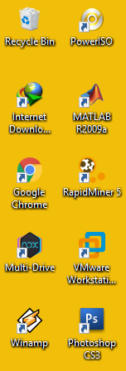
Sediakan Short Cut Bagi Pengguna Aktif
Menghemat waktu
User yang bekerja dengan satu aplikasi dalam seluruh waktunya akan menginginkan penghematan waktu dengan memanfaatkan short cut
Efisien
User mulai hilang kesabaran dengan urutan menu panjang ketika mereka sudah tahu pasti apa yang mereka kerjakan
Meminimalisir interaksi
Short cut keys dapat mereduksi jumlah interaksi untuk tugas yang diberikan
Kebutuhan Personal
Designer dapat menyediakan fasilitas makro bagi user untuk membuat short cuts bagi dirinya sendiri
Lebih Produktif
Dengan short cut membuat user lebih produktif

Slide 7

Sediakan Feedback yang Informatif
Setiap aksi dari user harus ada feedback dari komputer untuk menunjukkan hasil dari aksi tersebut
Mis: jika user meng-”click” sebuah button harus secara visual ada perubahan bentuk atau bisa berupa bunyi yang mengindikasikan komputer telah meresponnya

Slide 8

Error Handling
Error dapat menjadi masalah yang serius, sehingga designer harus mencoba mencegah user membuat error

Slide 9
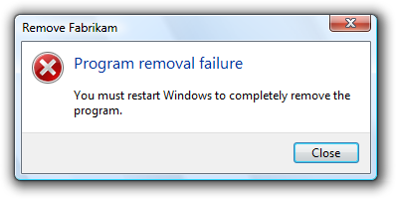
Bagaimana mengatasi jika terjadi error ?
Ketika errors terjadi perlu cara mengatasinya:
Pesan error harus dinyatakan secara jelas

Slide 10
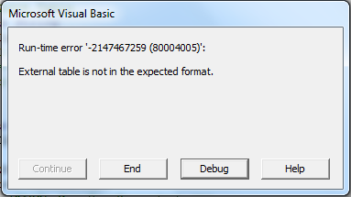
Bagaimana mengatasi jika terjadi error ?
Hindari pesan yang menakutkan atau menyalahkan user seperti: “FATAL ERROR 2005”

Slide 11
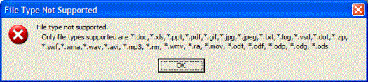
Bagaimana mengatasi jika terjadi error ?
Sediakan informasi yang memudahkan untuk mengoreksi error tersebut

Slide 12
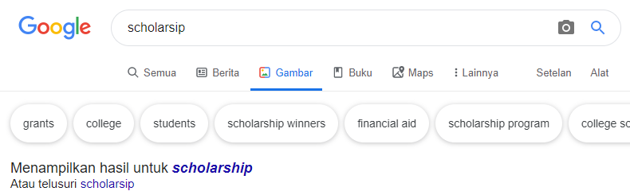
Contoh Error Handling

Slide 13
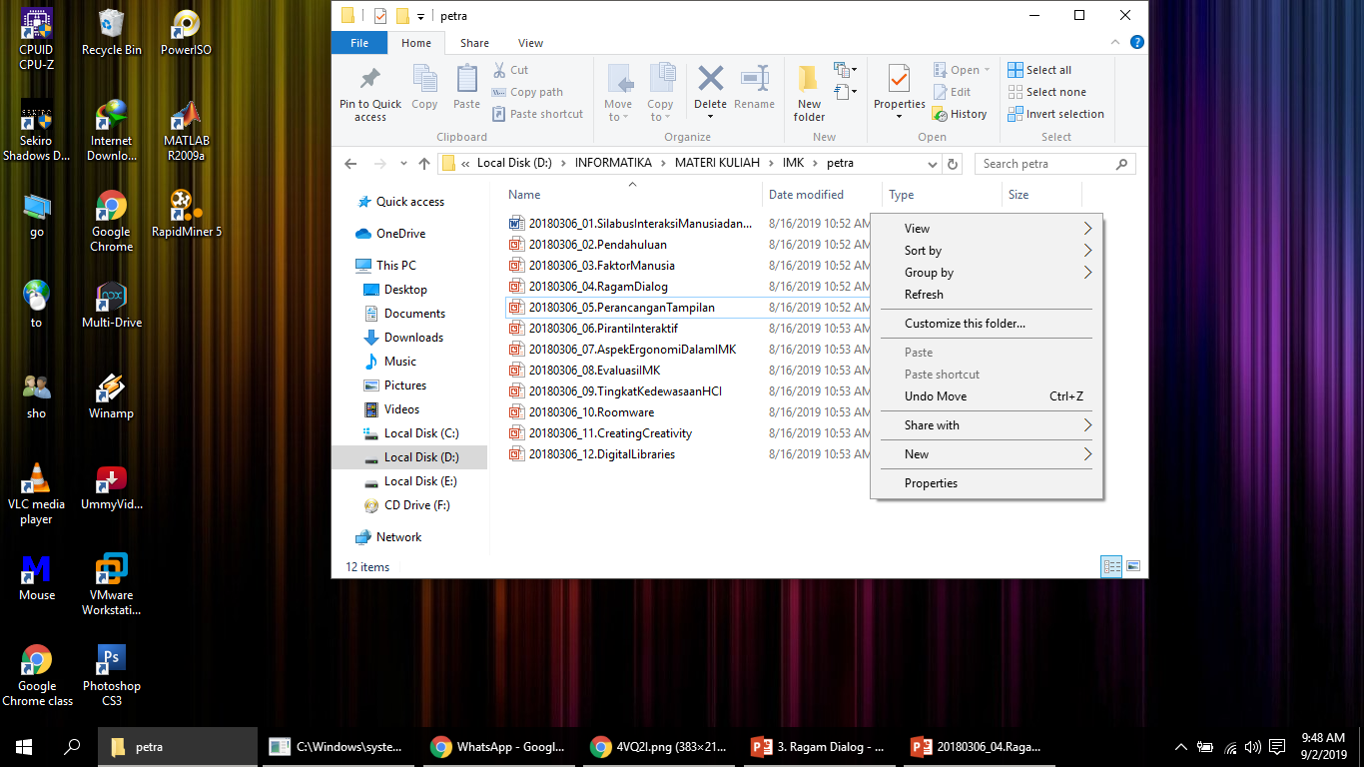
Ijinkan Pembatalan Aksi
User memerlukan bahwa ketika mereka sudah memilih opsi dan membuat aksi, aktivitas itu dapat dibatalkan atau kembali ke kondisi sebelumnya dengan mudah

Slide 14
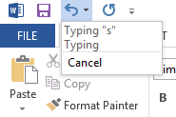
Ijinkan Pembatalan Aksi
Jika mereka melakukan kesalahan, mereka dapat membatalkan aksinya

Slide 15
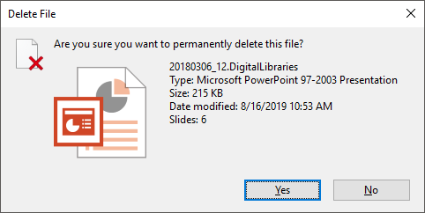
Ijinkan Pembatalan Aksi
Jika user akan menghapus sesuatu yang substansial (mis: sebuah file), sistem harus meminta konformasi terhadap aksi tersebut

Slide 16
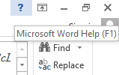
Sediakan Fasilitas Bantuan (Help)
User yang tidak berpengalaman ataupun berpengalaman fasilitas “help” yang lengkap, mudah dioperasikan akan menolong mereka mengatasi kesulitan saat mengoperasikan aplikasi

Slide 17
Kurangi Muatan Short-Term Memory
Orang mempunyai keterbatasan pada short-term memory-nya
Orang hanya mengingat sekitar 7 chunk informasi pada satu saat

Slide 18
Karakteristik Umum Ragam Dialog
Inisiatif
Keluwesan
Kompleksitas
Kekuatan
Beban informasi
Konsistensi
Umpan balik
Observabilitas
Kontrolabilitas
Efisiensi
Keseimbangan

Slide 19
Karakteristik Umum Ragam Dialog (1)
Inisiatif
Inisiatif oleh komputer; user memberikan tanggapan atas prompt yang diberikan oleh komputer
Inisiatif oleh user; user mempunyai sifat keterbukaan yang luas dalam artian user diharapkan agar dapat memahami sekumpulan perintah yang harus ditulis menurut aturan (sintaks) tertentu
Keluwesan
Tidak hanya dilihat dari kemampuan sistem menyediakan sejumlah perintah-perintah yang memberikan hasil sama, tetapi bagaimana sistem dapat menyesuaikan diri dengan keinginan pengguna dan bukan sebaliknya

Slide 20
Karakteristik Umum Ragam Dialog (2)
Kompleksitas
Keluwesan harus dibayar dengan kompleksitas implementasi yang tinggi, oleh sebab itu perlu pembatasan kompleksitas dengan cara TIDAK membuat antarmuka lebih dari yang diperlukan karena tidak ada keuntungan darinya
Kekuatan
Didefinisikan sebagai jumlah kerja yang dapat dilakukan oleh sistem untuk setiap perintah yang diberikan oleh user. Aspek ini dapat berbenturan dengan aspek keluwesan dan kompleksitas

Slide 21
Karakteristik Umum Ragam Dialog (3)
Beban informasi
Penyampaian informasi dalam dialog yang sesuai dengan kebutuhan pengguna
Konsistensi
Suatu atribut yang dapat mendorong user mengembangkan mentalitas dengan cara memberikan semacam petunjuk untuk mengeksplorasi pengetahuan tentang pemahaman perintah-perintah baru dengan opsion yang sudah ada
Umpan balik
Kemampuan untuk memberikan informasi kepada user tentang proses yang sedang berjalan akibat adanya masukan yang dilakukan oleh user

Slide 22
Karakteristik Umum Ragam Dialog (4)
Observabilitas
Sistem dapat berfungsi secara benar namun nampak sederhana bagi user
Kontrolabilitas
Sistem yang selalu dalam kontrol user. Dialog yang memiliki sifat ini harus memungkinkan user agar dapat menentukan:
Dimana sebelumnya ia berada
Dimana sekarang ia berada
Kemana ia dapat pergi
Apakah pekerjaan yang sudah dilakukan dapat dibatalkan

Slide 23
Karakteristik Umum Ragam Dialog (5)
Efisiensi
Sangat penting jika berpengaruh pada waktu tanggap atau laju penampilan sistem, seringkali dengan menggunakan hasil teknologi baru. Contoh: penggunaan hot key (Ctrl+B, F1, dll)
Keseimbangan
Kemampuan manusia dan kemampuan komputer

Slide 24
Ragam Dialog
Dialog Berbasis Perintah Tunggal/Command Language
Dialog Berbasis Bahasa Pemrograman
Antarmuka Berbasis Bahasa Alami
Manipulasi Langsung
Sistem Menu
Dialog Berbasis Pengisian Borang
Antarmuka Berbasis Ikon
Sistem Windows
Antarmuka Berbasis Interaksi Grafis

Slide 25
Command Language
Bahasa perintah biasanya diperlukan dalam sistem operasi DOS dan UNIX. User menulis suatu perintah dan menunggu respon dari sistem. Jika hasilnya benar, perintah berikutnya diterbitkan, jika salah tindakan selanjutnya ada ditangan user
Contoh:
C:\>DIR - C:\>copy *.doc A:\LETTER
C:\>DIR *.DOC/s - C:\DOS>FORMAT A: /S

Slide 26
Command Language - Lanj
Keuntungan | Kerugian
Luwes Inisiatif pada pengguna Nyaman dalam penciptaannya Memberdayakan user Cepat Efisien Akurat | Membutuhkan pelatihan yang lama Membutuhkan penggunaan yang teratur Beban ingatan yang tinggi Jelek dalam menangani kesalahan

Slide 27
Command Language (lanj)
Beberapa pedoman:
Buatlah model eksplisit dari obyek atau tindakan
Pilihlah nama-nama yang penuh arti, spesifik dan jelas
Gunakanlah struktur hirarki
Usahakan struktur yang konsisten
Aturan-aturan penyingkatan harus konsisten
Pertimbangkan pemakaian menu-menu perintah pada tampilan berkecepatan tinggi
Batasi jumlah perintah untuk menjalankan suatu tugas

Slide 28
Dialog Berbasis Bahasa Pemrograman
Merupakan ragam dialog yang memungkinkan pengguna untuk mengemas sejumlah perintah kedalam suatu berkas yang sering disebut batch file.
Perintah yang dituliskan tidak harus menggunakan salah satu bhs pemrograman baik aras rendah maupun aras tinggi seperti assembler, Pascal, C, FORTRAN atau BASIC, tetapi tetap harus mengikuti aturan-aturan tertentu.

Slide 29
Bahasa Alami
Sistem harus tunduk dan merespon kalimat-kalimat dan frase-frase pada bahasa alami
Keuntungan:
Mengurangi beban mempelajari sintaks
Kerugian:
Memerlukan dialog klarifikasi
Memerlukan lebih banyak pengetikan
Tidak dapat diprediksi

Slide 30
Manipulasi Langsung
User berinteraksi secara langsung dengan obyek pada layar grafis sementara sistem menyediakan umpan balik yang cepat pada user

Slide 31
Contoh Manipulasi Langsung
Keuntungan | Kerugian
Mempunyai analogi yang jelas dengan suatu pekerjaan nyata Mengurangi waktu pembelajaran Memberikan tantangan untuk eksplorasi pekerjaan yang nyata Penampilan visual yang bagus Mudah dioperasikan Tersedianya berbagai perangkat bantu untuk merancang ragam dialog manipulasi langsung | Memerlukan program yang rumit dan berukuran besar Memerlukan tampilan grafis berkinerja tinggi Memerlukan peranti masukan seperti mouse, trackball, dll Memerlukan perancangan tampilan dengan kualifikasi tertentu

Slide 32
Manipulasi Langsung
Keuntungan | Kerugian
Mempunyai analogi yang jelas dengan suatu pekerjaan nyata Mengurangi waktu pembelajaran Memberikan tantangan untuk eksplorasi pekerjaan yang nyata Penampilan visual yang bagus Mudah dioperasikan Tersedianya berbagai perangkat bantu untuk merancang ragam dialog manipulasi langsung | Memerlukan program yang rumit dan berukuran besar Memerlukan tampilan grafis berkinerja tinggi Memerlukan peranti masukan seperti mouse, trackball, dll Memerlukan perancangan tampilan dengan kualifikasi tertentu

Slide 33
Sistem Menu
Pengguna menentukan satu dari sejumlah pilihan pada daftar, kemudian menerapkan sintaks untuk mengindikasikan pilihan, menegaskan pilihan, memulai aksi dan mengamati hasilnya

Slide 34
Sistem Menu
Keuntungan | Kerugian
Proses belajar singkat Mengurangi pengetikan Kesalahan mudah diatasi Struktur terdefinisi dengan baik Beban memori rendah Perancangannya mudah | Proses sedikit lambat Menghabiskan ruang layar Kurang cocok untuk aktivitas pemasukan data Memerlukan kecepatan tampilan yang tinggi

Slide 35
Sistem Menu Datar
Sistem Informasi Akademik
[A] Registrasi Mahasiswa Baru [B] Registrasi Mahasiswa Lama [C] Edit Data Mahasiswa [D] Edit Mata Kuliah [E] Cetak KHS/KRS [F] Cetak Presensi Kuliah [G] Selesai Pilih salah satu: _

Slide 36
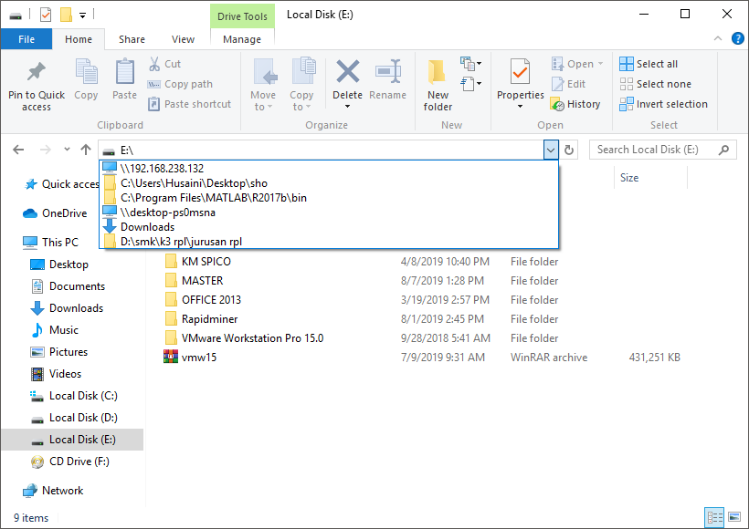
Sistem Menu Tarik

Slide 37
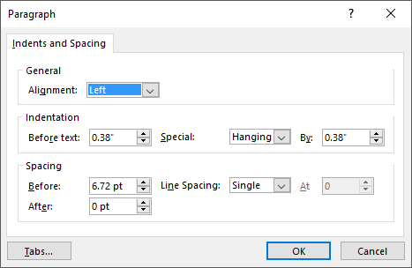
Sistem Menu Tarik

Slide 38
Borang Isian (Form Fill-In)
Pengguna melihat suatu tampilan medan yang berhubungan satu sama lainnya, kursor dipindahkan sepanjang medan-medan yang ada selanjutnya data diisikan pada medan yang dikehendaki
Keuntungan | Kerugian
Proses pemasukan datanya relatif mudah Perlu sedikit pelatihan Beban memori rendah Strukturnya jelas Tersedia berbagai piranti bantu desain tampilan Perancangannya mudah | Menghabiskan ruang layar Tidak cocok untuk pemilihan instruksi Memerlukan pengontrol kursor Mekanisme navigasi tidak jelas Sering kali cukup lambat

Slide 39
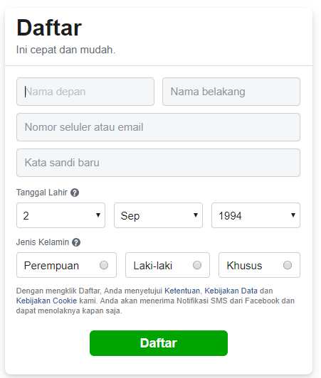
Contoh Borang Isian

Slide 40
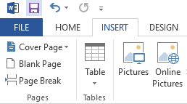
DIALOG BERBASIS IKON (icon-based user interface)
Adalah ragam dialog yang banyak menggunakan simbol-simbol dan tanda-tanda untuk menunjukkan suatu aktifitas tertentu.

Slide 41
DIALOG BERBASIS IKON (icon-based user interface)
gambar bersifat umum
mudah diingat
mudah dipelajari shg mempertinggi kinerja pengguna
tidak bergantung pada suatu bahasa
Kelebihan

Slide 42
DIALOG BERBASIS IKON (icon-based user interface)
cenderung membingungkan
boros tempat dan sangat tidak efektif
tidak adanya standarisasi bentuk-bentuk ikon seringkali menimbulkan persoalan tersendiri
Kerugian

Slide 43
SISTEM PENJENDELAAN
Jendela (window) adalah bagian dari layar yang digunakan untuk menampilkan informasi.
Sistem penjendelaan adalah sistem antarmuka yang memungkinkan pengguna untuk menampilkan berbagai informasi baik sendiri-sendiri maupun secara bersama-sama ke dalam bagian-bagian layar yang tidak saling mempengaruhi.

Slide 44
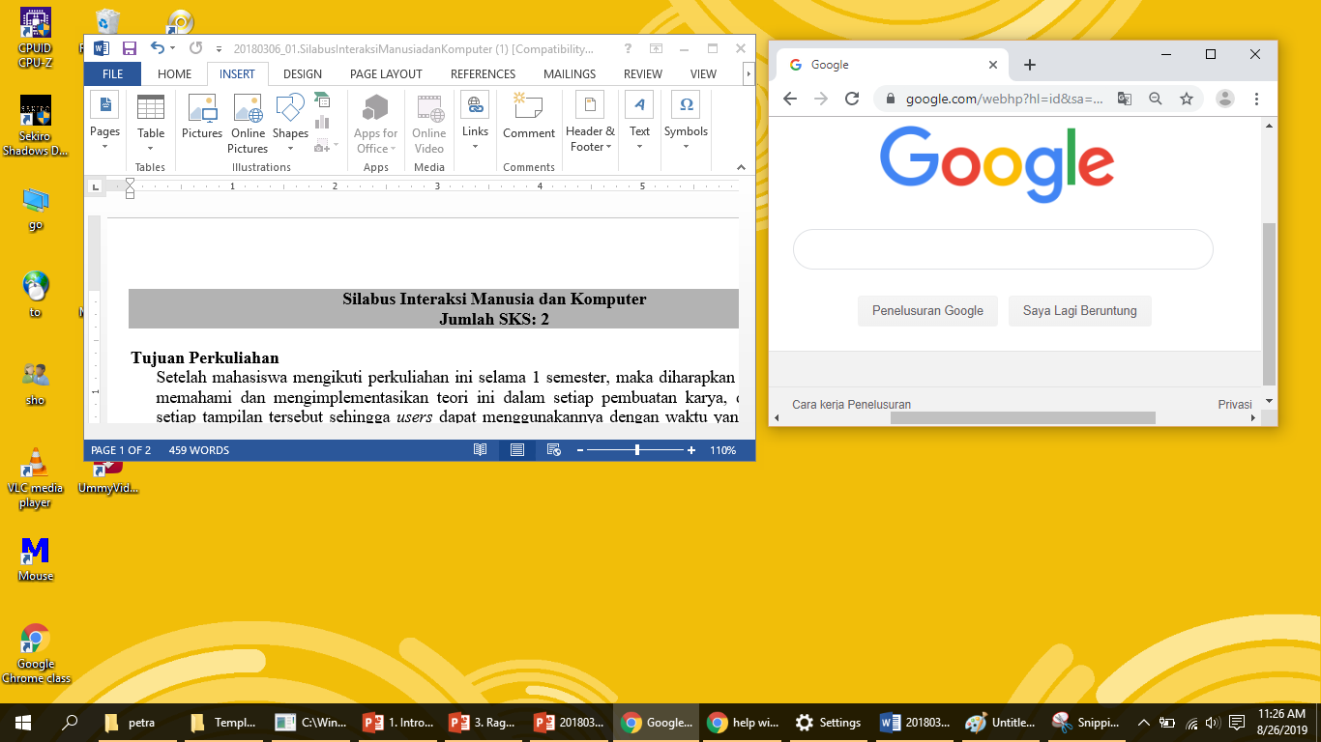

Slide 45
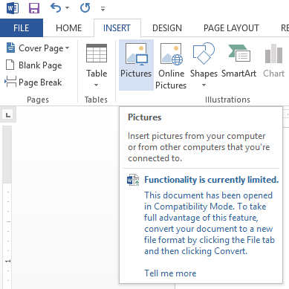
Antarmuka Berbasis Interaksi Grafis
Contoh : Pada Microsoft Word ketika kursor mendekati suatu ikon akan muncul pesan yang menunjukkan arti ikon tersebut

